Slide 1
Οικιακή Οικονομία
Αναστασία

Slide 2
Η θέση της γυναίκας στην αρχαιότητα

Slide 3
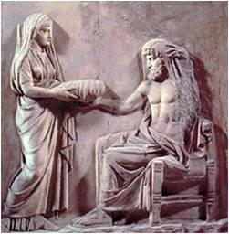
Η γυναίκα, κατά την κλασική αρχαιότητα, θεωρείτο κατώτερη βιολογικά και ψυχολογικά. Στην Αρχαία Ελλάδα η πρώτη κύρια δυσκολία που αντιμετώπιζε ένα νεογέννητο κορίτσι ήταν να του επιτραπεί να ζήσει. Αυτό εξαρτάτο άμεσα από την απόφαση του πατέρα. Έτσι το νεογνού αφηνόταν σε μια ερημική περιοχή, καθώς η γέννηση ενός θηλυκού μέλους θεωρείτο ανώφελο επιπρόσθετο έξοδο για την οικογένεια, εφόσον μάλιστα σε ένα κατεξοχήν πατριαρχικό σύστημα κληρονομιάς, δεν είχε τη δυνατότητα να διατηρήσει το οικογενειακό όνομα και συνεπώς τα οικογενειακά περιουσιακά στοιχεία.

Slide 4
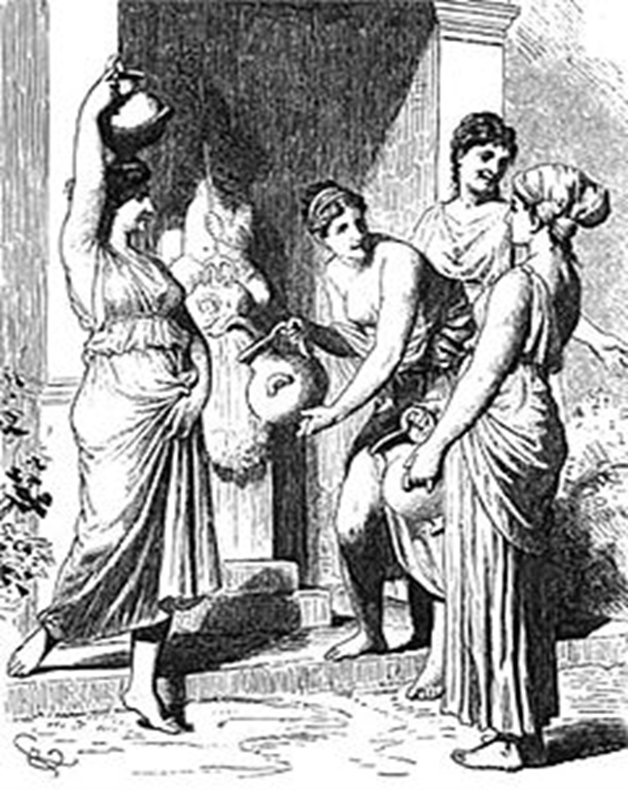
Η γυναίκα στον αρχαίο ελληνικό κόσμο έπρεπε να είναι σεμνή, όμορφη και υγιής, προκειμένου να συμβιβάζεται με τα πρότυπα μιας ανδροκρατικής κοινωνίας, αλλά και ικανή σε ό, τι είχε να κάνει με τις δουλειές και την οργάνωση του σπιτιού.

Slide 5
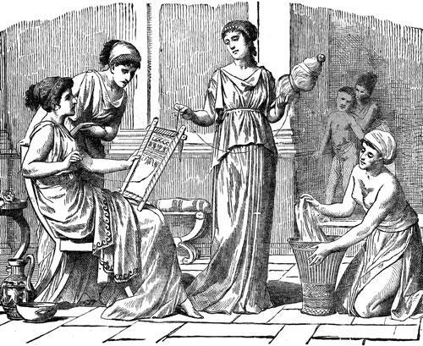
Στο σπίτι ενός Αθηναίου πολίτη το μικρό κορίτσι μεγάλωνε με τη φροντίδα μιας τροφού (παραμάνας). Περνούσε το μεγαλύτερο μέρος του χρόνου του στα γυναικεία διαμερίσματα, τον γυναικωνίτη, όπου συνήθως οι μητέρες μεγάλωναν τα παιδιά τους και ασχολούνταν με την υφαντική.

Slide 6
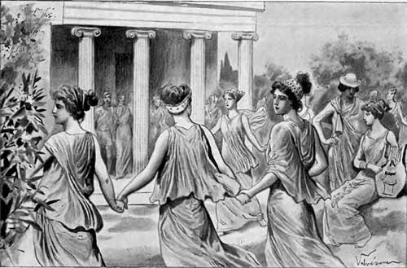
Η γυναίκα δεν είχε καμία εξουσία, ούτε καν στην ίδια της την ύπαρξη. Ο γάμος της δεν απαιτούσε τη συγκατάθεσή της. Στον αρραβώνας η παρουσία της νύφης δεν ήταν υποχρεωτική. Δινόταν από τον πατέρα της νύφης προίκα , η οποία συνήθως περιελάμβανε χρήματα, ρουχισμό, πολύτιμα αντικείμενα και δούλους, και ανερχόταν το λιγότερο στο ένα δέκατο της περιουσίας του πατέρα της νύφης. Άλλες φορές δινόταν σαν προίκα κι ένας κλήρος γης με τη μορφή πλασματικής ενοικίασης.

Slide 7
Πρακτικά, η γυναίκα περνούσε από την προστασία του ενός κυρίου -του πατέρα- στον άλλο -τον σύζυγο- και αν ο πατέρας της πέθαινε χωρίς αρσενικό απόγονο, τότε ως επίκληρος έπρεπε να χωρίσει και να παντρευτεί τον αδελφό του πατέρα ης, προκειμένου να εξασφαλιστεί η αρρενογραμμική διαδοχή.

Slide 8
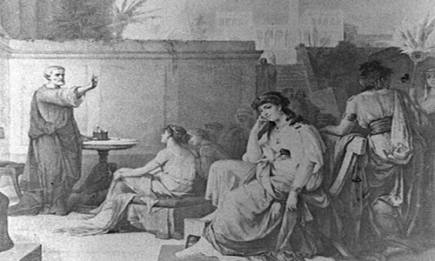
Οι εξαιρέσεις έρχονται από τη Σπάρτη, πιθανώς τη Χίο και τη Λοκρίδα, όπου η εκπαίδευση των γυναικών και τα ιδιαίτερα ήθη επέβαλλαν μια διαφορετική πρακτική. Ειδικά σε ό, τι αφορά τη Σπάρτη οι γυναίκες «ξέφυγαν πραγματικά από την πατρική η συζυγική κηδεμονία», (παίζοντας μάλιστα ενεργητικό ρόλο στην κοινωνική και πολιτική σκηνή.

Slide 9
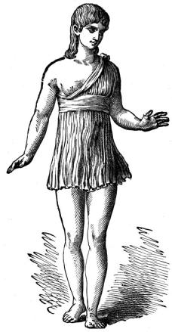
Η Σπαρτιάτισσα διαχειριζόταν η ίδια την περιουσία της, ακόμη και όταν δεν ήταν πατρούχος (όπως ονομάζει ο Ηρόδοτος την επίκληρο), και μπορούσε να επιλέξει άλλο σύζυγο, αν ο δικός της απουσίαζε επί μακρόν. Παραμένει ενεργή και στο παρασκήνιο της πολιτικής, επηρεάζοντας άρχοντες, για τους οποίους ο Αριστοτέλης χρησιμοποιεί τον βαρύ χαρακτηρισμό «γυναικοκρατούμενοι».

Slide 10
ΠΗΓΕΣ
Αρχαία Ιστορία (Α Γυμνασίου) - Βιβλίο Μαθητή
Βικιπαίδεια

Slide 11
Σας ευχαριστώ πολύ Αναστασία

